Slide 1
Jabil FS2 Vendor Portal
供应商用户指南
1.3版本
Notes:
Add version

Slide 2




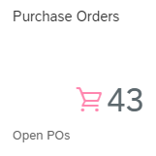
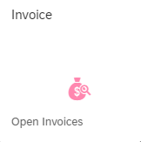
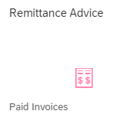
启用Vendor Portal 账户
通过邮件收到电子邀请链接
设置您的个人密码
若您未如预期收到电子邀请链接，请填写Jabil FS2 Vendor Portal - Queries Form
1
FS2 VENDOR PORTAL
一个旨在简化与优化业务流程的供应商平台
在线提交发票
点击“Purchase Orders”图块
使用搜索框输入您的订单号。选择与订单号对应的货品明细，然后点击"Copy to Invoice“
输入发票内容，然后点击"Submit"
此平台的优势包括：​
线上提交发票 - 这是一种更快速及准确的提交发票的方式
搜索订单号并直接通过订单号提交发票，用简易的方式查询发票状态
在同一个平台即时获取采购订单号、发票和付款信息
随时在线检查发票/付款状态
这项服务是免费的！
2
3
查询发票状态
点击“Invoice”图块
查看所有的发票状态
4
付款明细
点击“Remittance Advice”图块
在此获取您的付款明细

Slide 3

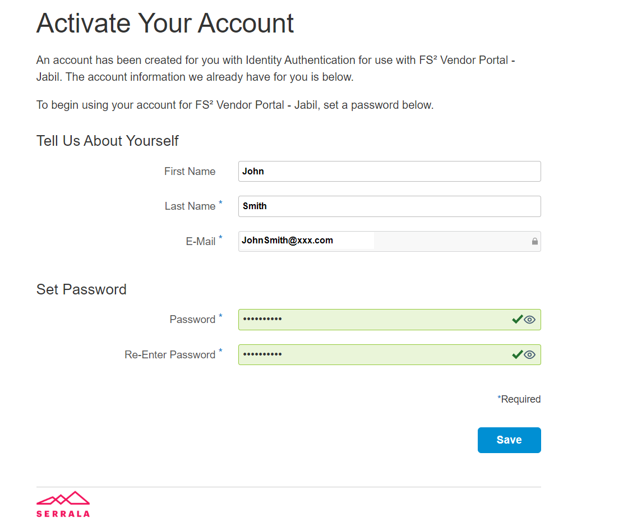
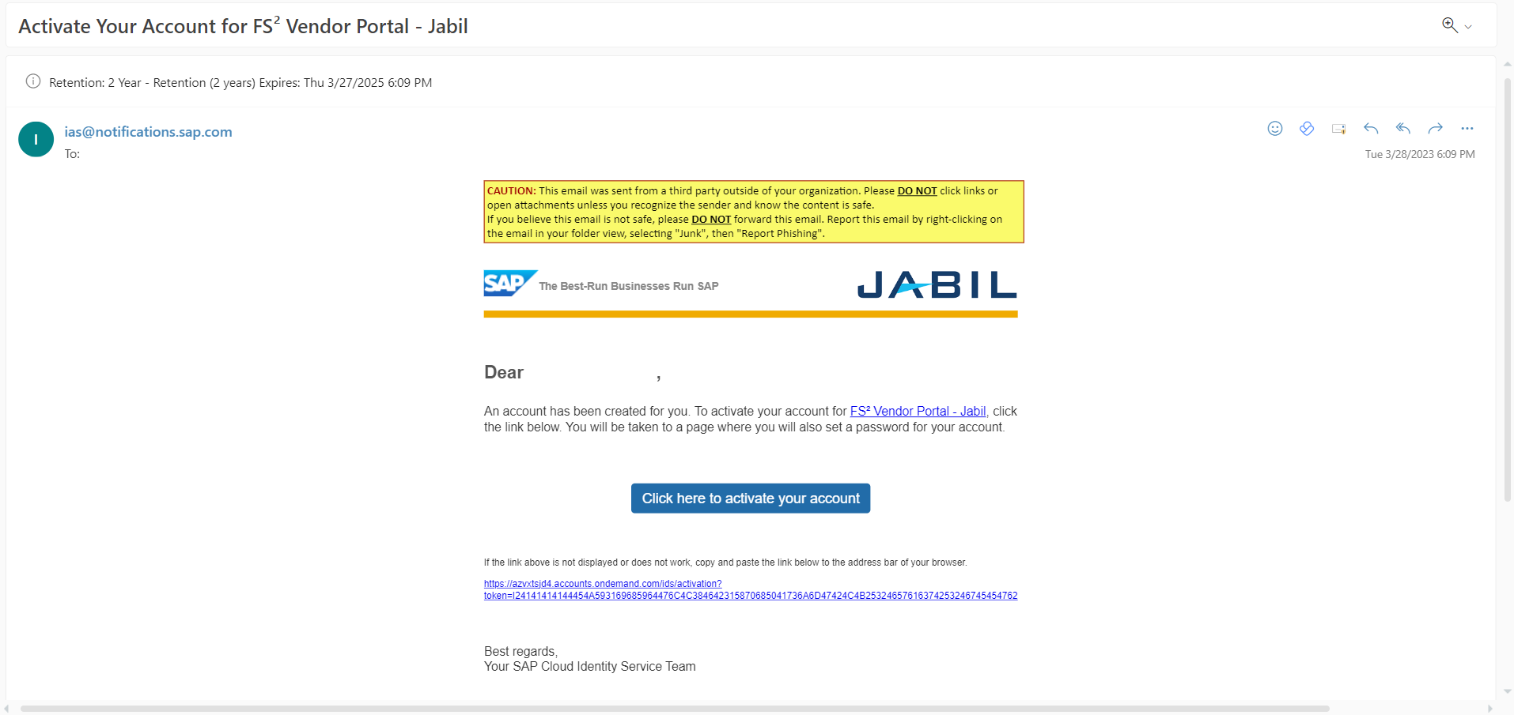

1. 启用Vendor Portal 账户
来自ias@notifications.sap.com的电子邀请链接
您将被引导至Vendor Portal账户启用页面
确保您的资料或信息是正确的
设置您的账户密码，然后点击“Save”
注意事项:
每个账户注册链接只能激活一次 若您不是电子邀请链接的预期接收者, 请提交Jabil FS2 Vendor Portal - Queries Form 若超过两个用户需要Vendor Portal权限，我们建议您创立一个共享邮箱用于注册Vendor Portal (注意: Distribution list不被接受)
点击蓝色格子以启用您的Vendor Portal账户
若您未如预期通过邮件收到电子邀请链接，请填写Jabil FS2 Vendor Portal - Queries Form

Slide 4
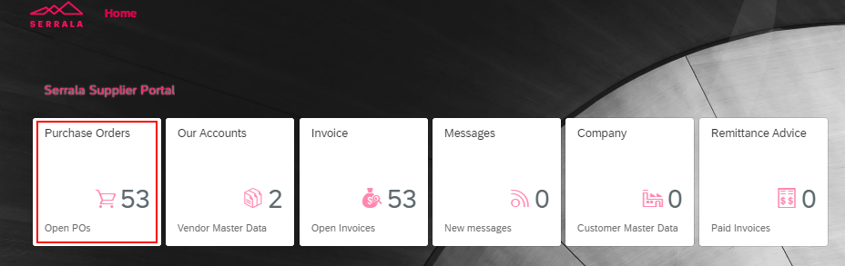
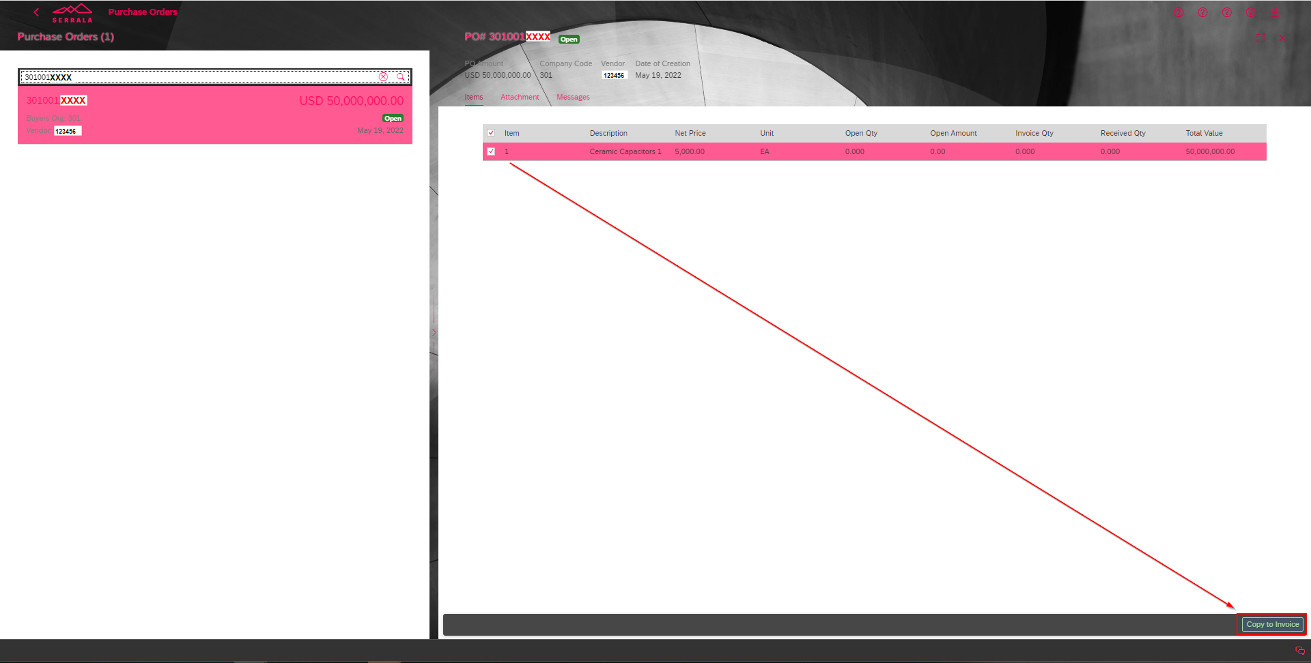
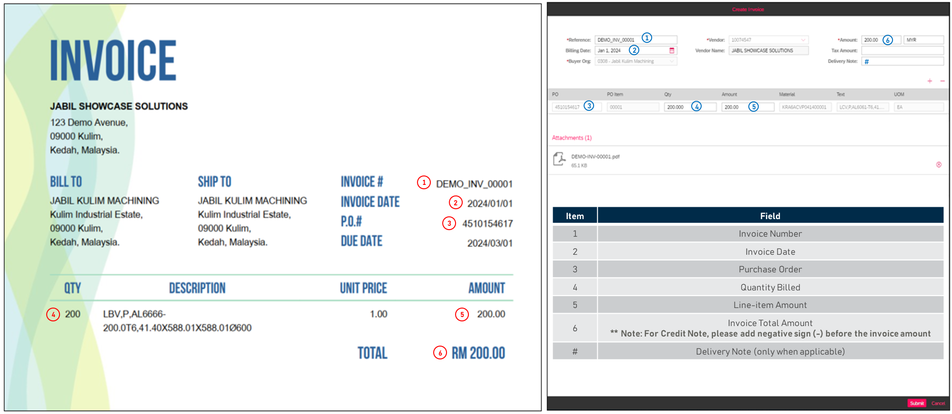

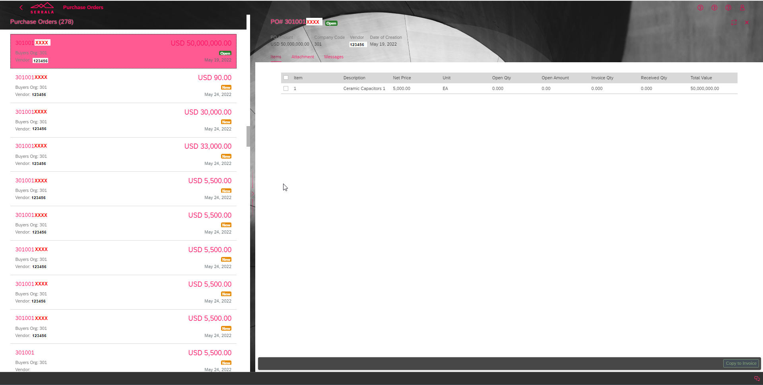
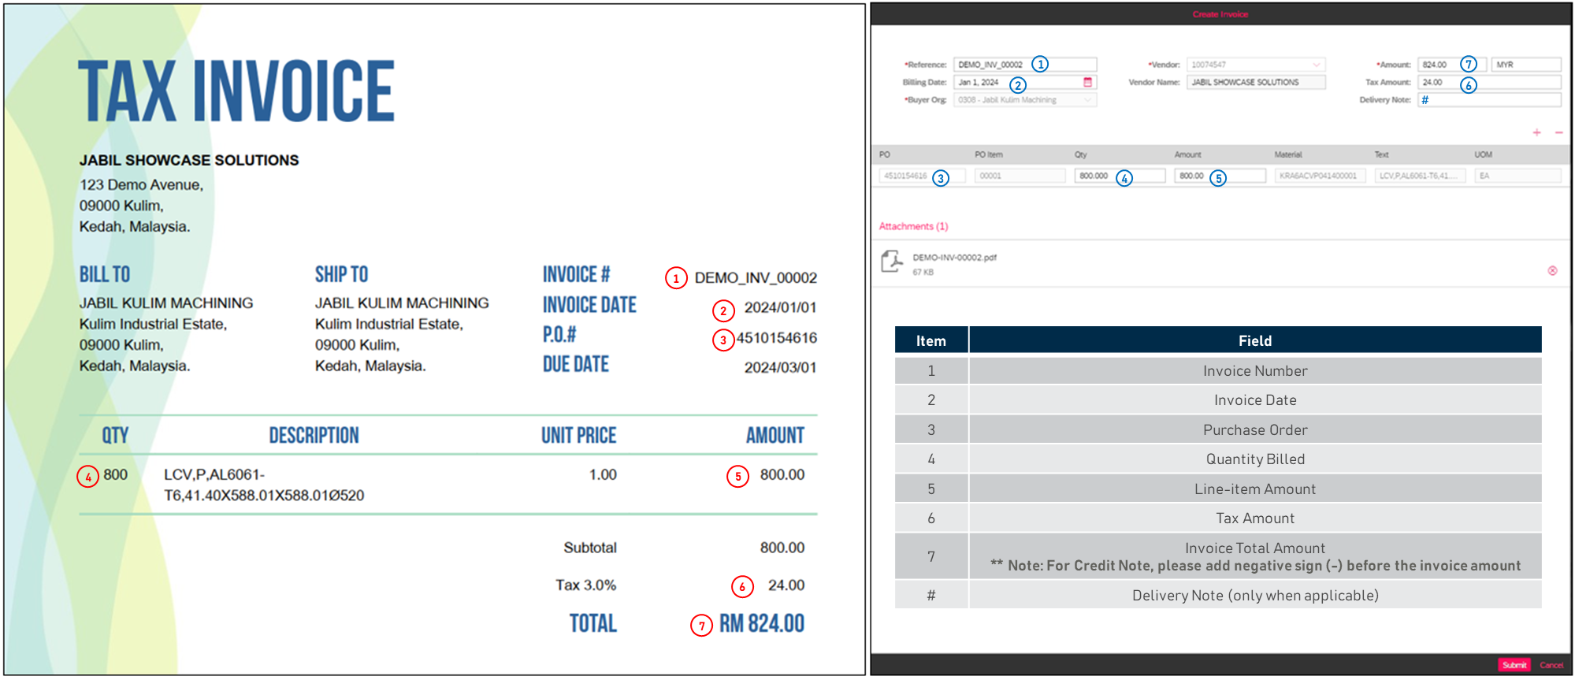
2. 在线提交发票
- “PURCHASE ORDERS”图块
在搜索框输入您要开具发票的订单号，然后点击此订单号
选择对应的货品明细然后点击“Copy to Invoice”
点击“Purchase Orders”图块
此图块显示了供应商在一年内创建的订单号，同时您可以直接点击相应的订单号提交发票
STEP
1
STEP
2
STEP
3
无税发票
含税发票
订单号显示在屏幕左侧的面板上
只要相应的订单号在此显示，便可提交发票
选择订单号后，相关货品明细将显示在右侧
注意
以下类型的订单号无法显示:
订单号已被删除（PO deleted）或上锁（ blocked) :
请联系采购采取相应措施
订单号已创建超过一年:
请联系财务负责人

Slide 5
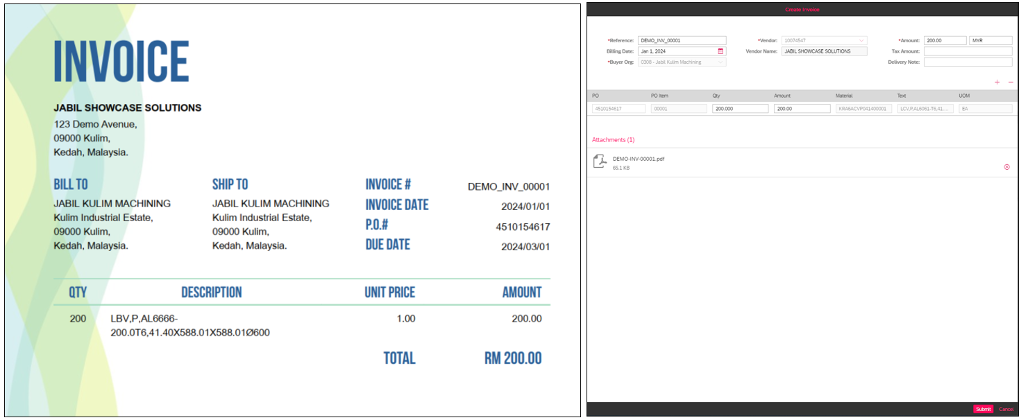
2. 在线提交发票
- “PURCHASE ORDERS”图块
通过Purchase Orders图块提交发票 – 无税发票
1
6
2
#
3
4
5
* 请务必上传发票附件
1
2
3
Item | Field
1 | Invoice Number 发票号
2 | Invoice Date 开票日期
3 | Purchase Order 订单号
4 | Quantity Billed 数量
5 | Line-item Amount 金额
6 | Invoice Total Amount 发票总金额 ** Note: For Credit Note, please add negative sign (-) before the invoice amount ** 注意：若想开具红字发票，请在发票总金额前加入负号“-”
# | Delivery Note (only when applicable) 送货单号 （仅在适用时）
4
5
6

Slide 6
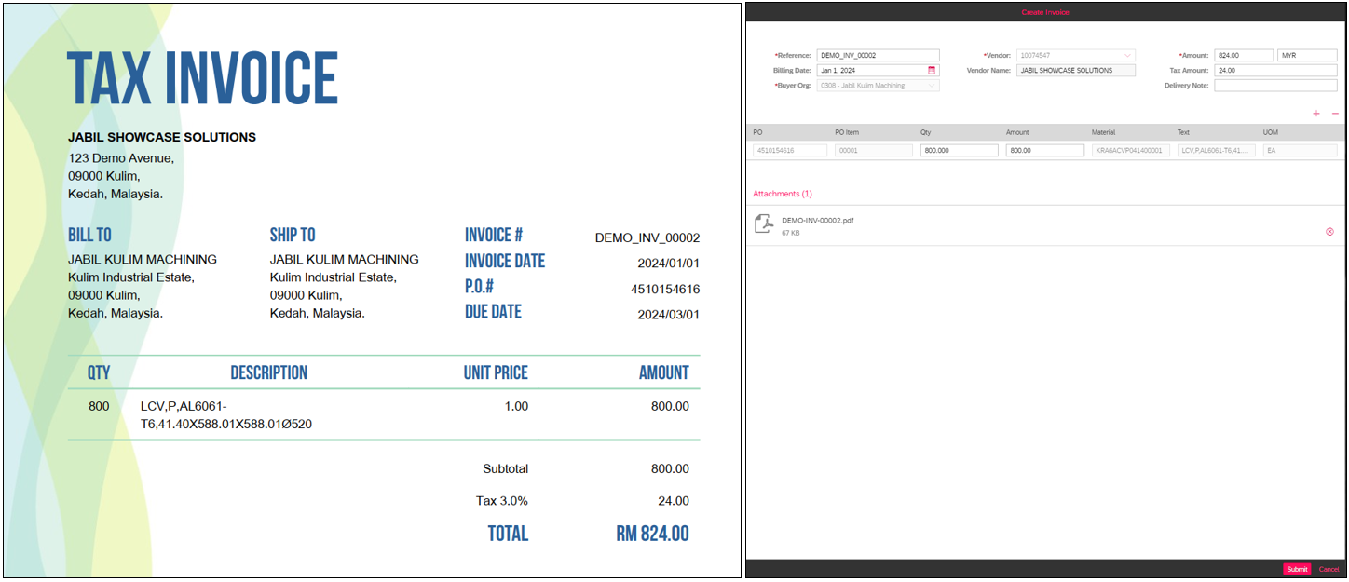
2. 在线提交发票
- “PURCHASE ORDERS”图块
通过Purchase Orders图块提交发票 – 含税发票
1
7
2
#
6
3
4
5
* 请务必上传发票附件
1
2
Item | Field
1 | Invoice Number 发票号
2 | Invoice Date 开票日期
3 | Purchase Order 订单号
4 | Quantity Billed 数量
5 | Line-item Amount 金额
6 | Tax Amount 税额
7 | Invoice Total Amount 发票总金额 ** Note: For Credit Note, please add negative sign (-) before the invoice amount ** 注意：若想开具红字发票，请在发票总金额前加入负号“-”
# | Delivery Note (only when applicable) 送货单号 （仅在适用时）
3
4
5
6
7

Slide 7
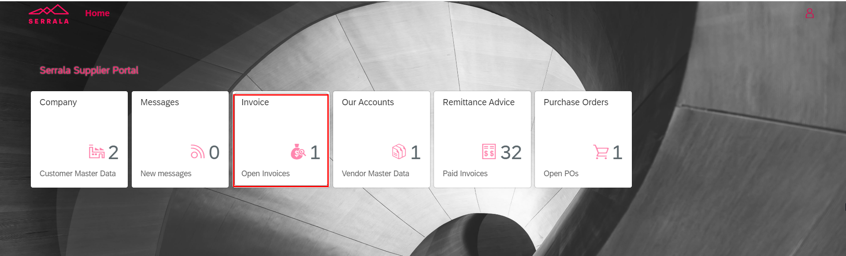
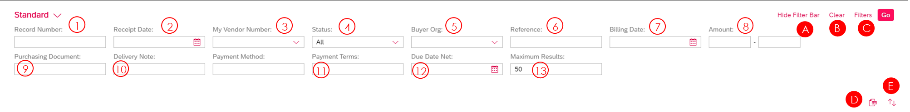
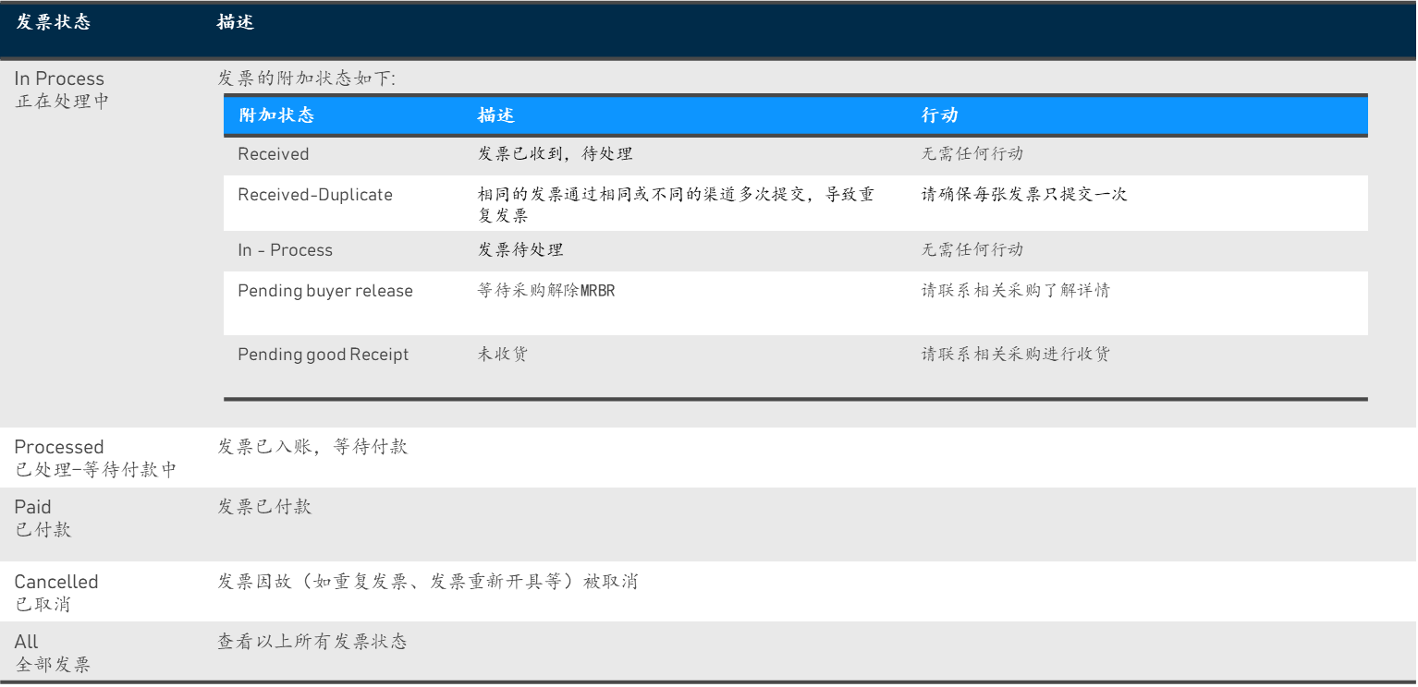
3. 查询发票状态
- “INVOICE” 图块
“Invoice”图块显示发票详情&状态​
“Invoice”图块里的资讯&功能键
资讯
Record Number: 创建的文件号
Receipt Date: 发票提交日期
My Vendor Number: 您的供应商号码
Status: 发票状态。 您可以从列表中选择想要查看的状态， 例如：In Process （正在处理中）, Processed（已处理-等待付款中）, Paid（已付款）, Cancelled（已取消）和 ALL（全部发票）
Buyer Org: 捷普采购方
Reference: 发票号码
Billing Date: 开票日期
Amount: 发票总金额
Purchasing Document: 订单号
Delivery Note: 送货单号
Payment Terms: 付款期限
Due Date Net: 逾期
Maximum Results: 系统显示的文件号数。 请输入“9999”
功能键
A. Hide Filter Bar: 隐藏筛选栏
B. Clear: 清除所有筛选
C. Filters: 提供更多筛选选项
D. Export to Excel: 导出到Excel file
E. Sort: 按需求将发票进行排序

Slide 8
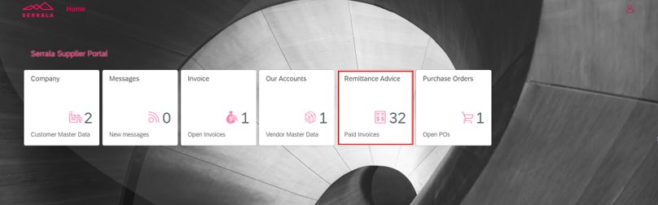
4. 付款明细
- “REMITTANCE ADVICE” 图块
此图块也可以查询发票状态。
与“Invoice”图块拥有类似的功能。它们之间的主要区别在于：已付款的发票在“Remittance Advice”图块中将显示付款号码和付款日期。

Slide 9
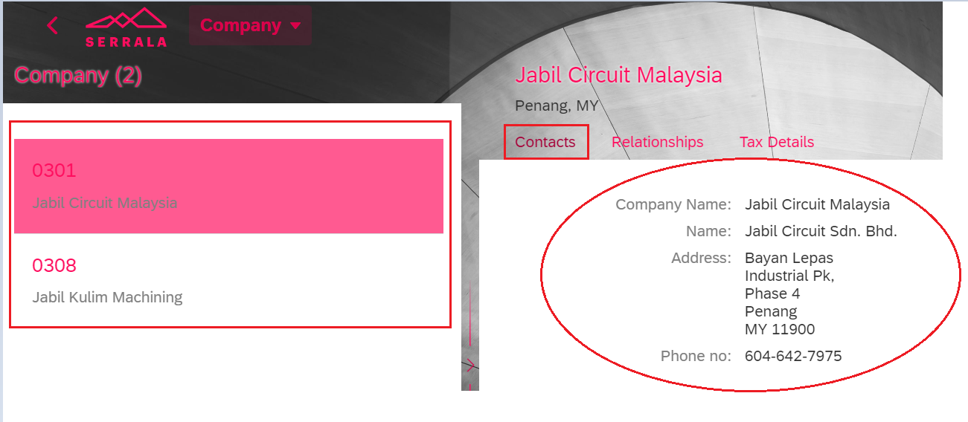
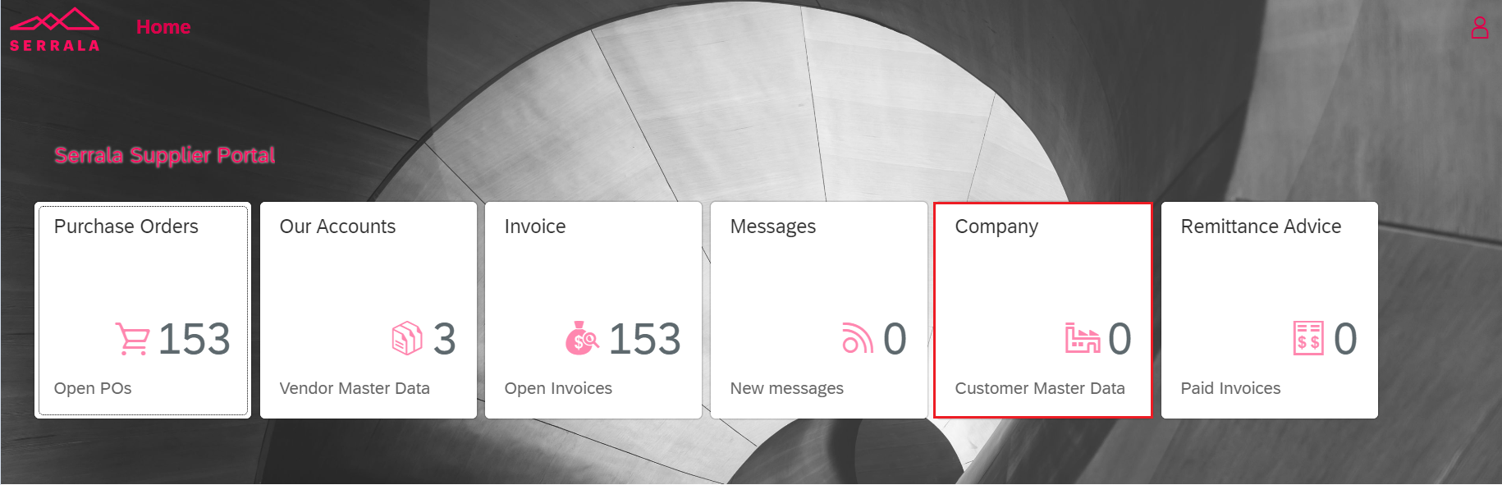
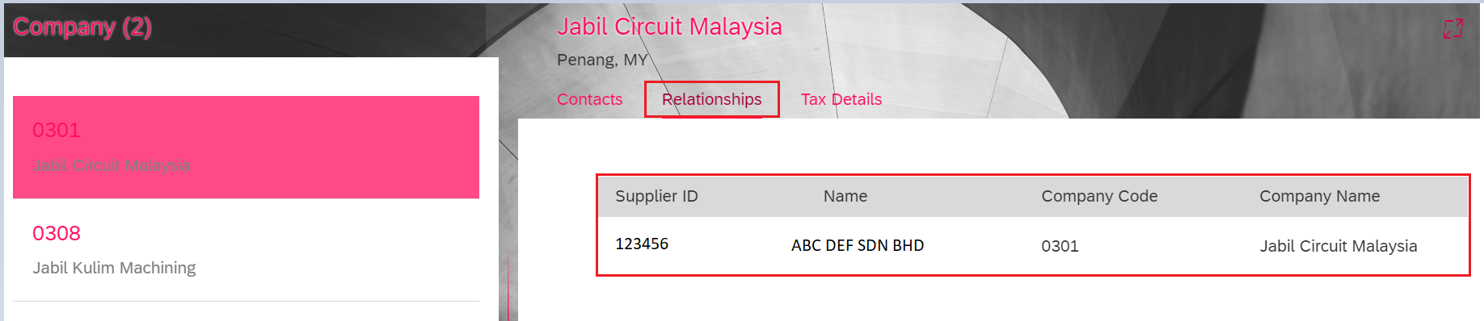
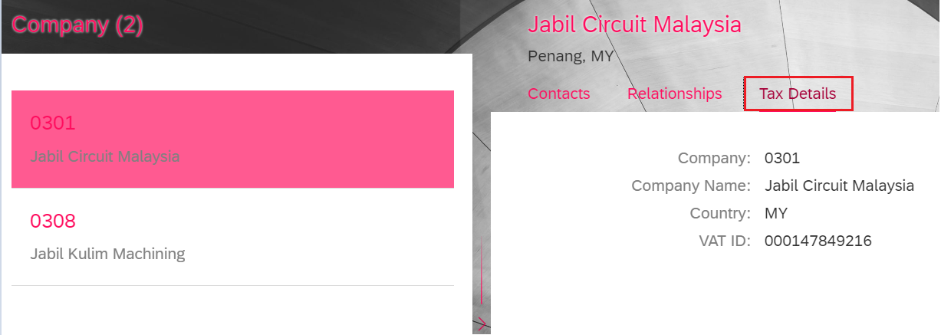
5. 额外功能
- “COMPANY” 图块
Contacts
显示捷普采购方的联系信息，例如全名及地址
此图块总结了相关捷普采购方的相关数据。
若供应商仅与一个捷普采购方有业务关系，此图块将显示“1”；若供应商与数个捷普采购方有业务关系，此图块将显示与供应商有业务关系的捷普采购方的数量。
若供应商与数个捷普采购方有业务关系，供应商可在此图块查看不同捷普采购方的相关资料。
Relationships
显示供应商与捷普采购方的业务关系，包括捷普系统里的供应商号码和供应商名称，以及捷普采购方代码和名称
Tax Details
显示捷普采购方代码、名称、国家和税号

Slide 10
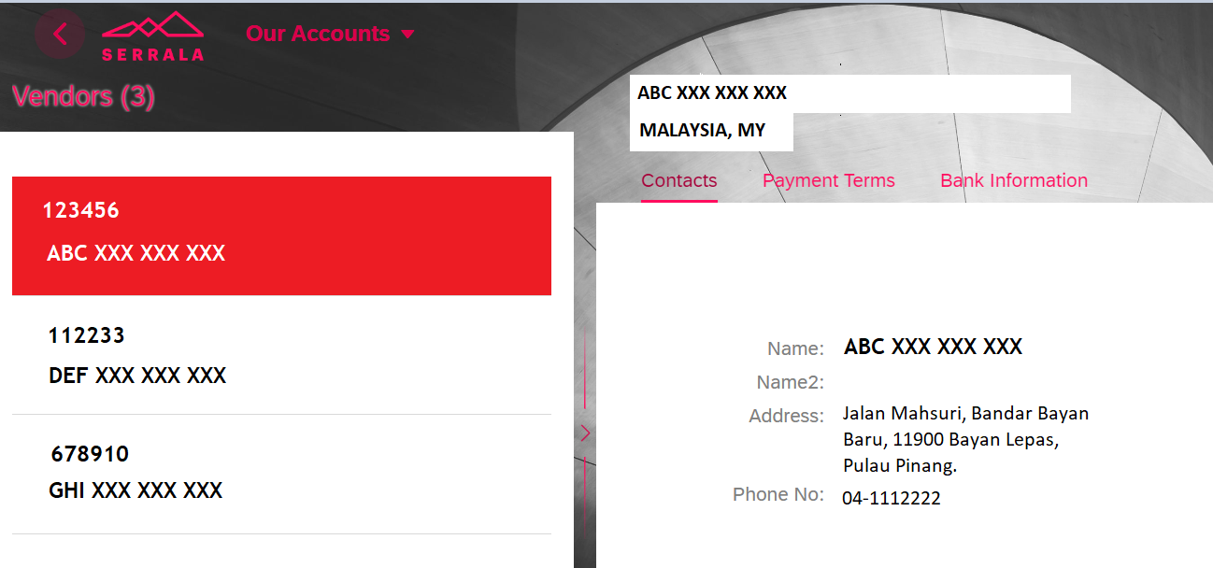
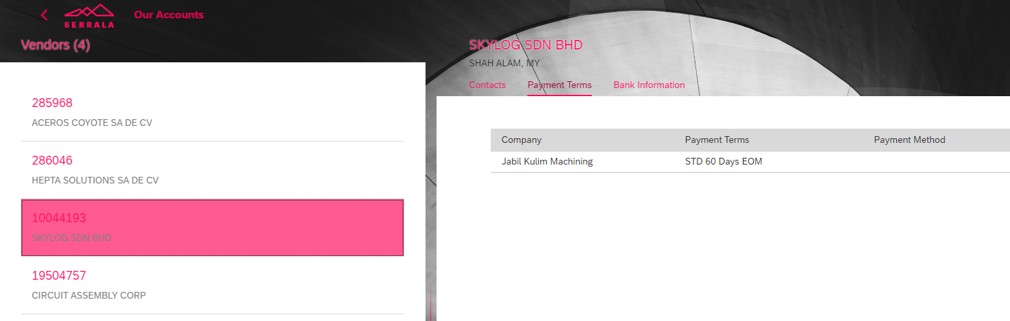
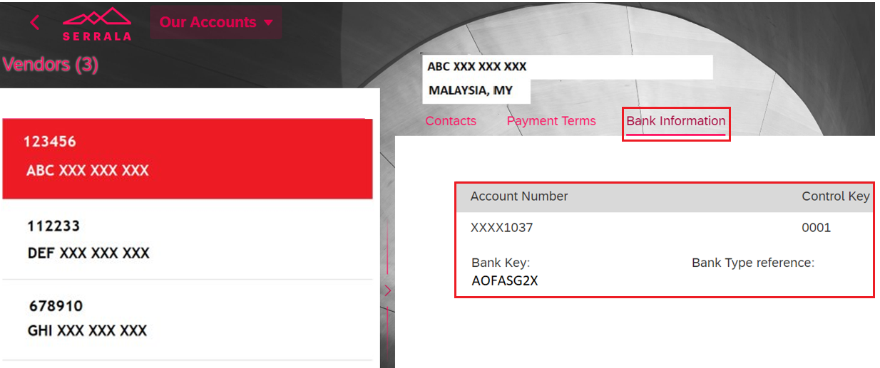
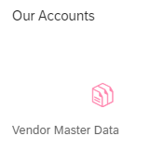
5.额外功能
- “OUR ACCOUNTS”图块
Contacts
Payment Terms
Bank Information
(1) 供应商名称
(2) 国家
(3) 地址
(4) 联系号码
(1) Company – 与供应商有业务关系的捷普采购方
(2) Payment Terms – 付款期限
银行户口号码 （最后4个位数）
银行代码
Control Key
此版块概括了供应商与捷普的相关账号以及与之对应的数据。
若供应商在捷普系统中只有一个供应商号码，此图块会显示账户数量为1，反之亦然。
供应商可以验证供应商账户信息。如果存在任何数据不一致，请联系相应的采购，更新VMM数据，以便在Vendor Portal反映正确的信息。

Slide 11
附录

Slide 12
Invoice Submission 发票提交注意事项
Invoice Submission 发票提交注意事项
Category 类别 | Direct Material (SAP) 原材料
 | Description 描述
Jabil FS2 Vendor Portal | All Direct Material Supplier (Purchase order other than C-10000xxxxxx) are required to submit invoices through Jabil FS2 Vendor Portal. 原材料供应商 （采购订单号非以 C-10000XXXXXX 开头）都必须通过Jabil FS2 Vendor Portal提交及上传发票 Indirect Materials invoice processing will be remained in Coupa Service Portal (CSP). 非原材料发票处理请继续在Coupa Service Portal (CSP)进行。
 | Please ensure you complete Vendor Portal registration through the email invitation link. If you do not receive any invitation link, please log a ticket through Jabil FS2 Vendor Portal - Queries Form 请确保您通过电子邮件邀请链接完成Vendor Portal注册，或您可通过Jabil FS2 Vendor Portal - Queries Form提交申请注册Vendor Portal账户​。 如果您没有收到邀请链接，请点击Jabil FS2 Vendor Portal - Queries Form提交申请。​
 | Only submit invoice in PDF Digital / OFD format (OFD format is applicable to E-fapiao); (Not allow ZIP / RAR File / Security Password Folder) 只上传PDF Digital 或OFD格式的发票 (OFD格式适用于中国电子发票); （压缩文件档，RAR file 或密码加锁档一律不被接受）​
 | Invoice# should not more than 16 digits 发票号码不超过16位数​
 | Strictly for invoice submission only. Avoid send in consignment invoices & Trash (non-invoice documents, packing list, T&C, AP query, SOA, Delivery Note, Acknowledgement) 请不要上传寄库发票或任何不是发票形式的文件档货物清单（发票清单，AP疑问， 对账单，货物清单， 确认通知单)​

Slide 13
Invoice Requirements发票开具要求
Invoicing Requirements 发票开具要求
Category 类别 | Direct Material (SAP) 原材料
 | Description 描述
Invoice Date 开票日期 | Invoice shall not be issued prior to the actual date of delivery 实际交货日期或资产未验收之前勿开具发票
Quantity & Unit Price 数量&单价 | Quantity and unit price of the itemized goods/services specified in an invoice must be aligned with the purchase order 订单数量及单价必须与采购订单一致​
Purchase Order Number 订单号码 | Mandatory to issue one invoice with one purchase order 一个订单开具一张发票
 | Mixture of Direct Material and Indirect Material (C-1000XXXXXXXX) purchase orders in the same invoice is not acceptable 原材料订单和非原材料订单（C-1000XXXXXXX）勿开在同一张发票 ​
 | Mixture of non-consignment order and consignment order in the same invoice is not acceptable 非寄售的订单和寄售订单勿开在同一张发票

Slide 14
Invoice Requirements发票开具要求
Invoicing Requirements 发票开具要求
Category 类别 | Direct Material (SAP) 原材料
 | Description 描述
Invoice Description 发票规格 (Only applicable to China VAT - CNY currency invoices 仅适用于中国增值税人民币发票) | Product description should indicate in the invoice, do not leave it blank 规格型号需按规范准确详尽，如无则直接填无
 | Rebate invoice/Credit Note must indicate the rebate reason, original purchase order number with line and original invoice number at “Remarks” column 折让蓝字发票/红字发票需注明折扣原因、原订单号项次及原发票号
 | Goods or Taxable Services column must include Chinese description 货物或应税劳务服务名称那一栏必须含有中文品名
 | Invoice shall contain the correspondence purchase order number/consignment’s information, vendor code, name of purchaser at “Remarks” column 订单号/寄售信息、供应商代码和采购名称需注明在备注栏位
 | Fixed Asset invoice is required to indicate “Advance payment/Progressive payment/Acceptance payment/Retention payment at “Remarks” column 资产类的发票需注明预付款/进度款/验收款（验收码）/保固款​

